Slide 3
DEVIZ MINISTÈ MEDFDI A

Slide 4
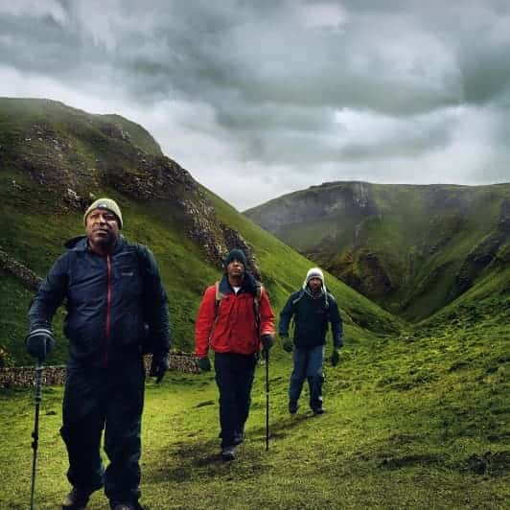
Lavi
a se
yon vwayaj...

Slide 5
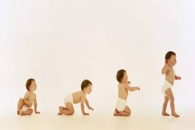
Nou tout konnen kilè vwayaj nou an te kòmanse

Slide 6
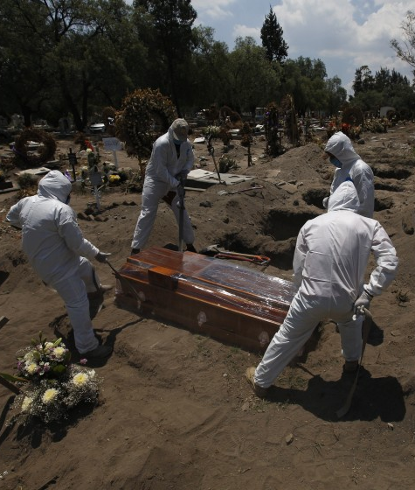
Men pa genyen okenn moun ki konnen kilè sa gen pou l fini!

Slide 7
Lè ke nou aksepte Kris la antanke Sovè nou, yon vwayaj lavi nouvo kòmanse konplètman.

Slide 8
Lè nou kòmanse vwayaj sa, nou transfòme an yon moun ki mouri espirityèlman pou antre an yon moun ki vivan espirityèlman!

Slide 9
Lespri nou pral viv nan letènite.
Li pap janm mouri !

Slide 10
‘‘Letènite a’’ se yon tan k ap long anpil anpil!

Slide 11
Letènite a se yon vwayaj ki byen long!

Slide 12
Nou dwe prepare nou byen pou vwayaj sa!

Slide 13
Vwayaj sa nan lavi a genyen anpil danje...

Slide 14
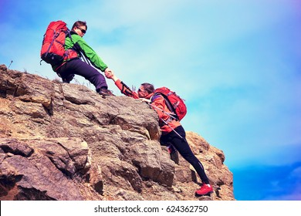
Lavi a sanble toujou mete danje sou wout ou!

Slide 15
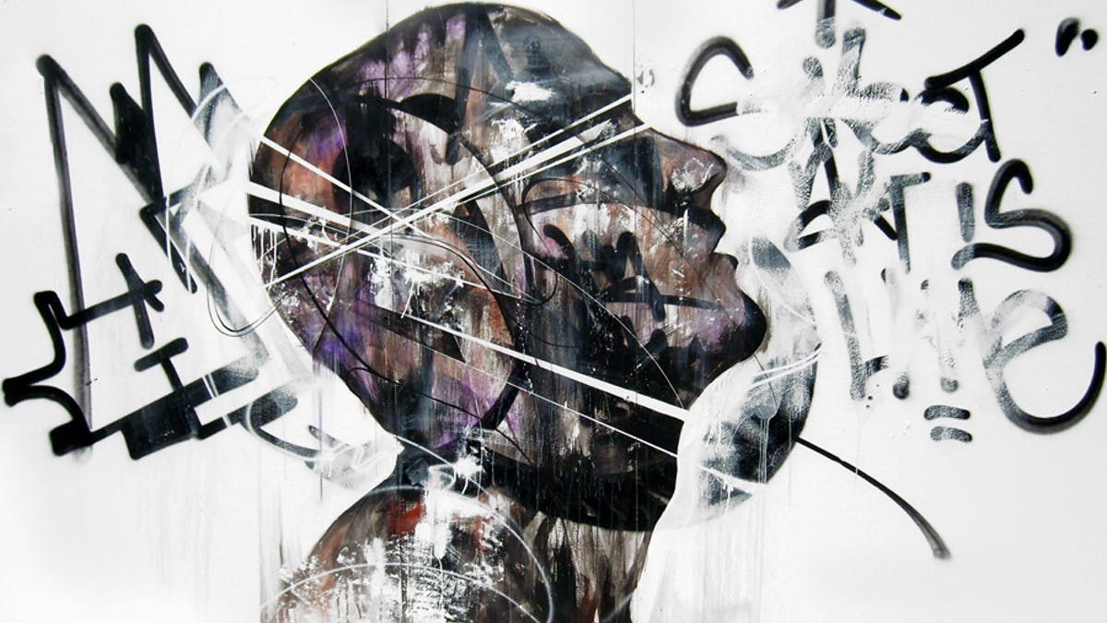
Ou vin tounen yon objektif pou lènmi w lan, dyab la...

Slide 16
Ou sibi tantasyon toupatou...

Slide 17
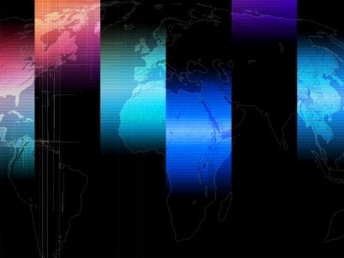
NAN NOUVO VWAYAJ SA NAN LAVI A
OU BEZWEN ÈD

Slide 18
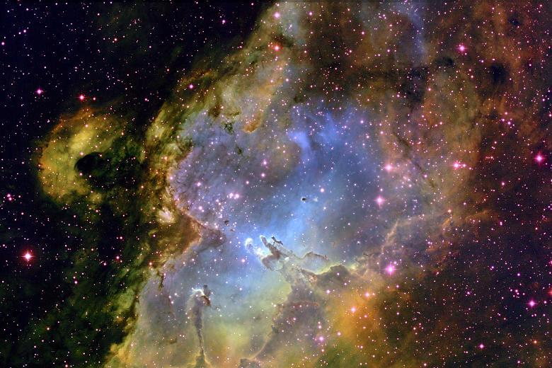
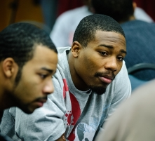
POU BONDYE
POU ZANMI KWAYAN YO
NAN LÒT RESOUS YO
NAN BIB LA

Slide 19
SE POUTÈT REZON SA A, NOU KREYE
DOSYE A

Slide 20
NAN ANE 2022 A
A DOSYE LA PRAL SIPÒTE
PAKOU GRAS LA

Slide 21
DOSYE A
SE YON BON RESOUS
POU MINISTÈ
MEDFDI YO

Slide 22
AVÈK ANPIL RESOUS POU FANM YO

Slide 23
ANPIL RESOUS POU MESYE YO

Slide 24
ANPIL RESOUS POU TI GASON AK TI FI

Slide 25
ANPIL RESOUS POU PASTÈ YO

Slide 26
KI KOTE W TA RENMEN ALE L. . .

Slide 27
DOSYE A
KAPAB EDE
W RIVE

Slide 28
DOSYE A
OFRI
ANPIL RESOUS KI KAPAB TELECHAJE GRATIS
Nan Lang
Espanyòl, Anglè, Fransè Ak Kreyòl Ayisyen

Slide 29
DOSYE
SIPÒTE CHENINMAN LAGRAS OU A.

Slide 30
DOSYE …
Pou
Kelkeswa kote ke Cheninman Lagras
La pran w!

Slide 31
Telechaje
DOSYE A
2022
NAN
MieddRecursos.MesoamericaRegion.org

Slide 32
Men, mwen gen yon sèl bagay pou m' fè, se pou m' bliye tou sa ki dèyè m' pou m' fè jefò pou m' mete men m' sou sa ki devan m' lan. Konsa, m'ap kouri dwat devan m' sou mak kote m' prale a, pou m' ka jwenn rekonpans Bondye rele m' vin resevwa
nan syèl la.
(Fil 3:14)

Slide 33
PAKOU LAGRAS LA
DOSYE A 2022

Slide 34
Nou va wè byento!
MieddRecursos.MesoamericaRegion.org

